Slide 1
ΤΑΞΗ S3 • ΜΑΘΗΜΑ ΕΠΙΣΤΗΜΩΝ
Απλά Μηχανήματα
Πώς οι άνθρωποι πολλαπλασιάζουν τη δύναμή τους — χωρίς κινητήρες, μόνο με έξυπνη φυσική.

Slide 2
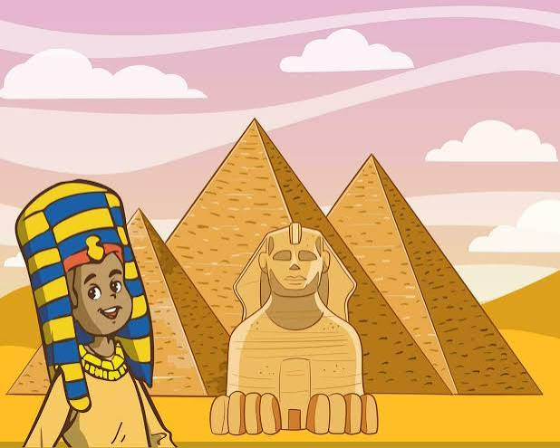
ΤΟ ΕΡΕΘΙΣΜΑ
Πώς Χτίστηκαν οι Πυραμίδες;
• Οι αρχαίοι Αιγύπτιοι έκοψαν, μετέφεραν και τοποθέτησαν πέτρινα μπλοκ που ζύγιζαν περίπου 9.000 κιλά — χωρίς γερανούς, φορτηγά ή μπουλντόζες.
• Η ερώτηση: πώς είναι δυνατόν να μετακινήσεις κάτι τόσο βαρύ, μόνο με τα χέρια σου και λίγα εργαλεία;
• Η απάντηση: με απλά μηχανήματα —
εργαλεία που πολλαπλασιάζουν τη δύναμή μας
και διευκολύνουν την εργασία.

Slide 3
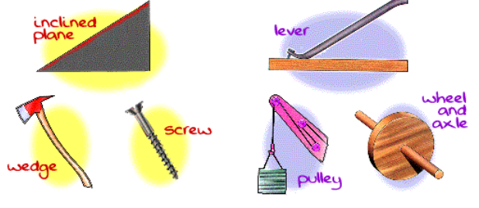
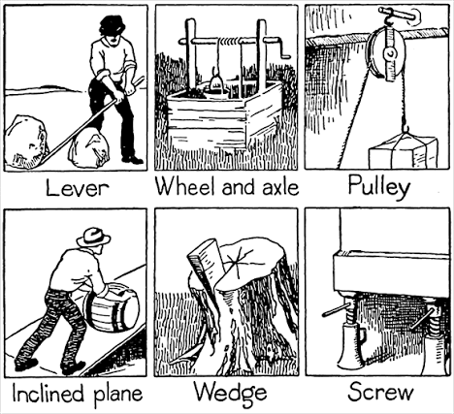
ΟΡΙΣΜΟΣ
6 Απλά Μηχανήματα, Παντού Γύρω Μας

Slide 4
6 Απλά Μηχανήματα, Παντού Γύρω Μας
Μηχάνημα | Πώς Βοηθά | Παράδειγμα
Μοχλός | Αυξάνει/μειώνει τη δύναμη
Σφήνα | Κόβει/χωρίζει αντικείμενα
Βίδα | Μετατρέπει στροφική σε γραμμική κίνηση
Κεκλιμένο Επίπεδο | Μειώνει τη δύναμη για ανύψωση
Τροχός & Άξονας | Μειώνει την τριβή στην κίνηση
Τροχαλία | Αλλάζει τη διεύθυνση της δύναμης

Slide 5
6 Απλά Μηχανήματα, Παντού Γύρω Μας
Μηχάνημα | Πώς Βοηθά | Παράδειγμα
Μοχλός | Αυξάνει/μειώνει τη δύναμη | Λοστός, ψαλίδι, πένσα
Σφήνα | Κόβει/χωρίζει αντικείμενα | Μαχαίρι, τσεκούρι
Βίδα | Μετατρέπει στροφική σε γραμμική κίνηση | Βίδες, καπάκια
Κεκλιμένο Επίπεδο | Μειώνει τη δύναμη για ανύψωση | Ράμπα, σκάλα
Τροχός & Άξονας | Μειώνει την τριβή στην κίνηση | Ποδήλατο, αυτοκίνητο
Τροχαλία | Αλλάζει τη διεύθυνση της δύναμης | Γερανός, ανελκυστήρας

Slide 6
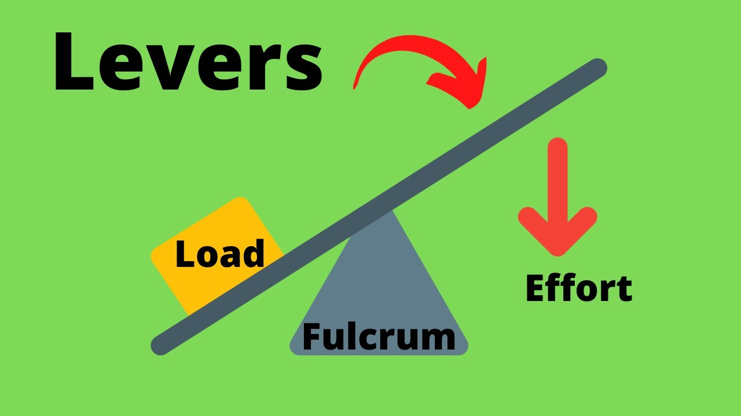
ΤΟ ΠΡΩΤΟ ΜΗΧΑΝΗΜΑ
Ο Μοχλός: Προσπάθεια, Φορτίο, Υπομόχλιο
• Ορισμός: ο μοχλός είναι μια άκαμπτη δοκός που περιστρέφεται γύρω από ένα σταθερό σημείο στήριξης (υπομόχλιο).
• Προσπάθεια (δύναμη εισόδου): η δύναμη που ασκούμε εμείς.
• Φορτίο (δύναμη εξόδου): το βάρος που θέλουμε να μετακινήσουμε.
• Ροπή: η ικανότητα μιας δύναμης να περιστρέφει ένα σώμα γύρω από έναν άξονα — εξαρτάται και από το σημείο εφαρμογής της δύναμης, όχι μόνο από το μέγεθός της. (Γι' αυτό σπρώχνουμε μια πόρτα κοντά στο πόμολο, όχι κοντά στους μεντεσέδες.)

Slide 7
ΚΑΤΗΓΟΡΙΕΣ ΜΟΧΛΩΝ
3 Τύποι Μοχλών
Τύπος | Διάταξη | Παραδείγματα
1ου Είδους | Υπομόχλιο ΑΝΑΜΕΣΑ σε προσπάθεια και φορτίο
2ου Είδους | Φορτίο ΑΝΑΜΕΣΑ σε υπομόχλιο και προσπάθεια
3ου Είδους | Προσπάθεια ΑΝΑΜΕΣΑ σε υπομόχλιο και φορτίο

Slide 8
ΚΑΤΗΓΟΡΙΕΣ ΜΟΧΛΩΝ
3 Τύποι Μοχλών
Τύπος | Διάταξη | Παραδείγματα
1ου Είδους | Υπομόχλιο ΑΝΑΜΕΣΑ σε προσπάθεια και φορτίο | Τραμπάλα, ψαλίδι
2ου Είδους | Φορτίο ΑΝΑΜΕΣΑ σε υπομόχλιο και προσπάθεια | Καροτσάκι, καρυοθραύστης
3ου Είδους | Προσπάθεια ΑΝΑΜΕΣΑ σε υπομόχλιο και φορτίο | Τσιμπιδάκι, σκούπα, καλάμι ψαρέματος

Slide 9
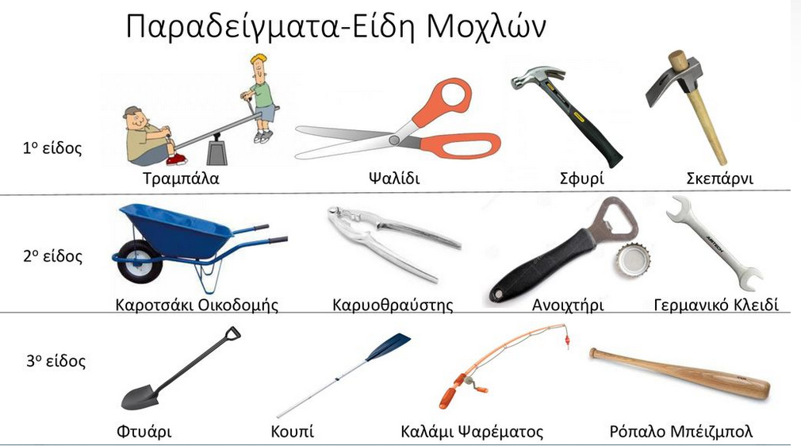

Slide 10
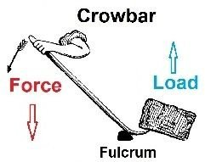
Η ΜΑΘΗΜΑΤΙΚΗ ΣΧΕΣΗ
Μηχανικό Πλεονέκτημα
• Μηχανικό πλεονέκτημα: όταν η απόσταση της προσπάθειας από το υπομόχλιο είναι μεγαλύτερη από την απόσταση του φορτίου — μικρή δύναμη μπορεί να σηκώσει μεγάλο φορτίο!
• Παράδειγμα:ένας σιδερένιος λοστός κάτω από έναν βράχο — αν πατήσεις στην άκρη που είναι πιο μακριά από το σημείο στήριξης, χρειάζεσαι πολύ λιγότερη δύναμη για να σηκώσεις τον βράχο, γιατί
η απόσταση "πολλαπλασιάζει" τη δύναμή σου.

Slide 11
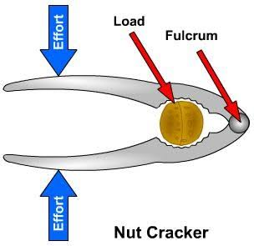
Παράδειγμα: ένας καρυοθραύστης — όσο πιο κοντά βάζεις το καρύδι στο σημείο στήριξης (τον μεντεσέ), τόσο λιγότερη δύναμη χρειάζεται το χέρι σου για να το σπάσεις, γιατί η απόσταση από το χέρι σου μέχρι τον μεντεσέ είναι πολύ μεγαλύτερη από την απόσταση του καρυδιού.

Slide 12
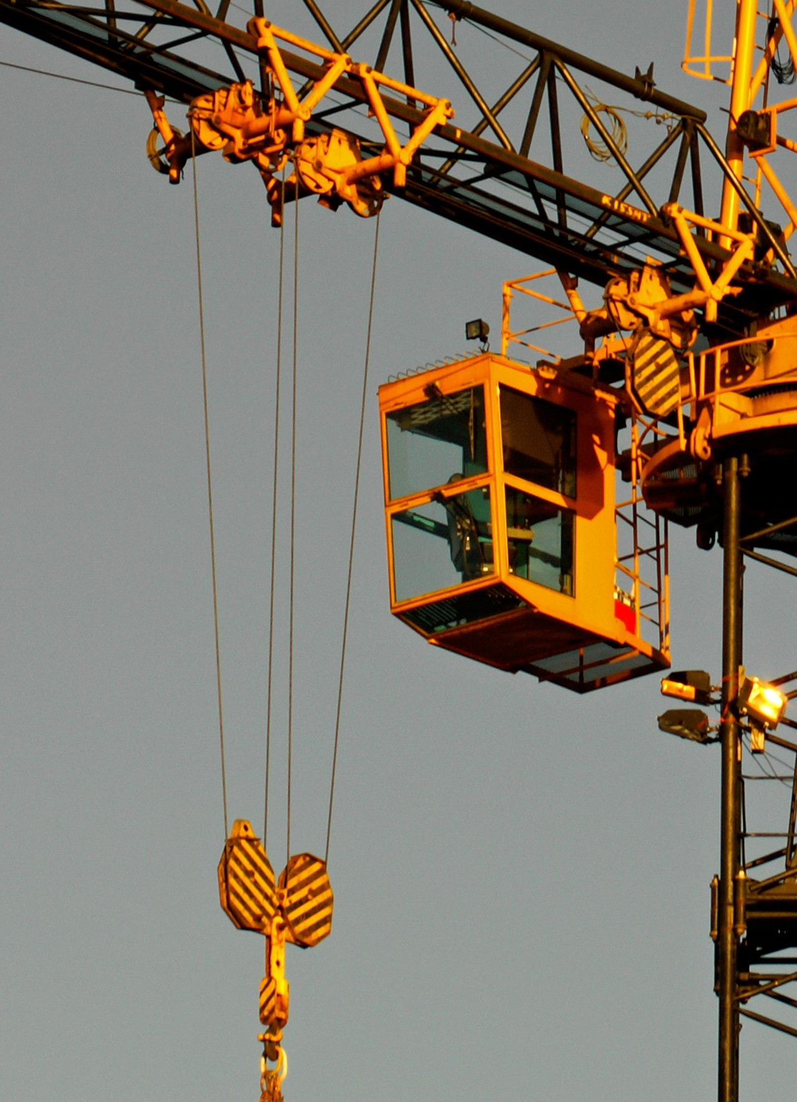
ΕΝΑ ΑΛΛΟ ΜΗΧΑΝΗΜΑ
Η Τροχαλία
• Βρίσκουμε τροχαλίες σε γερανούς, ανελκυστήρες, πλοία και σημαιοστάτες.
• Πώς βοηθά: αλλάζει τη διεύθυνση της δύναμης (τραβάς προς τα κάτω, το φορτίο ανεβαίνει) και, με περισσότερες τροχαλίες, μειώνει τη δύναμη που χρειάζεται.
• Μηχανικό πλεονέκτημα: Με άλλα λόγια: όσες περισσότερες τροχαλίες χρησιμοποιείς, τόσο πιο εύκολα σηκώνεις το βάρος — αλλά πρέπει να τραβήξεις το σκοινί πολύ περισσότερο.
Δεν "κερδίζουμε" δύναμη από το πουθενά·
απλά την ανταλλάσσουμε με απόσταση.

Slide 13
ΔΡΑΣΤΗΡΙΟΤΗΤΑ
Βρες το Μηχάνημα
• Κοίτα γύρω σου στην τάξη ή σκέψου το σπίτι σου — πού κρύβονται απλά μηχανήματα;
• Παραδείγματα για να ξεκινήσεις: ψαλίδι, ανοιχτήρι μπουκαλιών, σκάλα, βίδα καρέκλας, πόμολο πόρτας, κουρτινόξυλο με τροχαλία.
• Η πρόκληση: για κάθε αντικείμενο, πες ποιο από τα 6 μηχανήματα είναι — και γιατί διευκολύνει την εργασία.

Slide 14
ΑΝΑΚΕΦΑΛΑΙΩΣΗ
Τα Απλά Μηχανήματα, με μια Ματιά
• Υπάρχουν 6 απλά μηχανήματα: μοχλός, σφήνα, βίδα, κεκλιμένο επίπεδο, τροχός & άξονας, τροχαλία.
• Όλα κάνουν το ίδιο βασικό πράγμα: αλλάζουν το μέγεθος ή τη διεύθυνση μιας δύναμης, για να γίνει η εργασία πιο εύκολη.
• Ο μοχλός έχει 3 τύπους, ανάλογα με τη θέση του υπομοχλίου, της προσπάθειας και του φορτίου.

Slide 15
Δείτε αυτό το βίντεο, "εξήγησε μου πώς λειτουργεί ο μοχλός"
https://share.google/M0HowgdbnI2d7OGZe

Slide 16
ΣΥΝΔΕΣΗ ΜΕ ΤΟ ΕΠΟΜΕΝΟ ΜΑΘΗΜΑ
Από το Έργο στην Ενέργεια
Είδαμε ότι τα μηχανήματα κάνουν την εργασία (το Έργο) πιο εύκολη. Αλλά από πού προέρχεται η "δύναμη" για να γίνει αυτό το έργο;
→ Επόμενο μάθημα: Ενέργεια — οι μορφές της, πώς μεταφέρεται και πώς μετατρέπεται.

